Slide 1
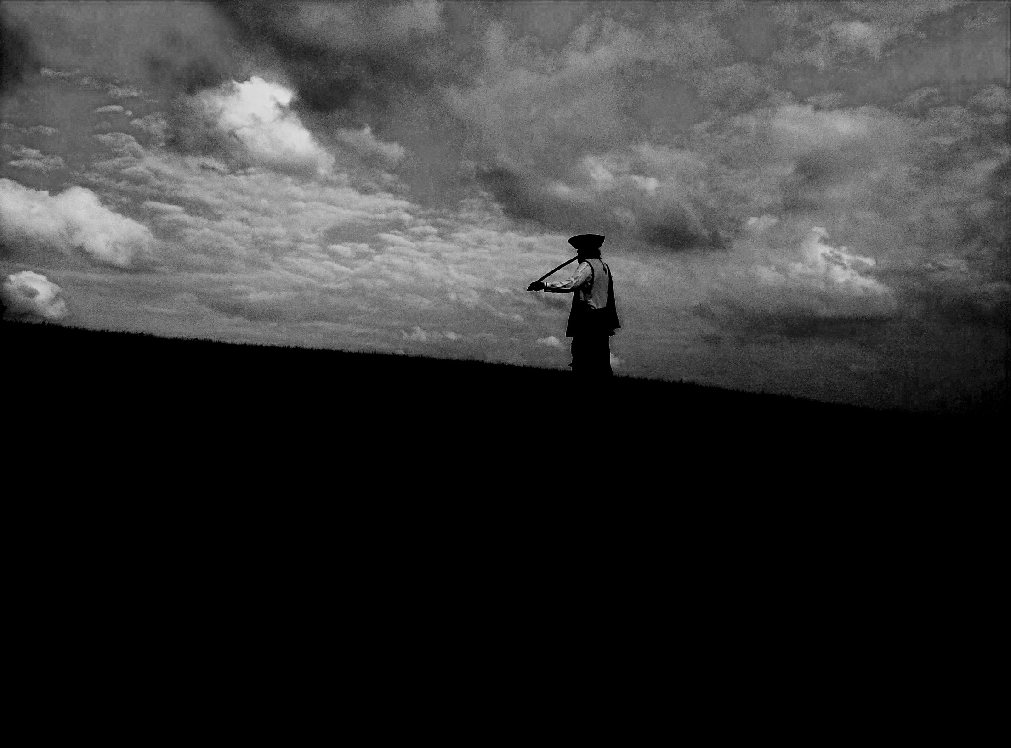
Rehabilitation of selected disorders of voice and speach by playing the overblown flute
MUDr. Martin Kučera
ORL – centrum léčby hlasových poruch v Rychnově nad Kněžnou
www.hlascentrum.cz
Překlad: PhDr. Jan Kuneš
Veškeré fotodokumentace a videodokumentace pořízeny s informovaným souhlasem pacienta, nebo zákonného zástupce pacienta dle § 12 odst. 1 zákona č. 40/1964 Sb.

Slide 2
NAPĚTÍ
Psycho
Socio
Bio

Slide 3
1. Zvýšené napětí - koordinovaně
- diskoordinovaně
2. Snížené napětí - celkově
- místně
3. Kombinace zvýšeného i sníženého
napětí na různých úrovních
Funkční „psychogenní“ afonie
Parkinsonova choroba
Nekoordinované dýchání, hyperkinetická dysfonie, hlasivkové uzlíky, hypotonie v oblasti kořene jazyka a patra
Obrna pravé hlasivky

Slide 4
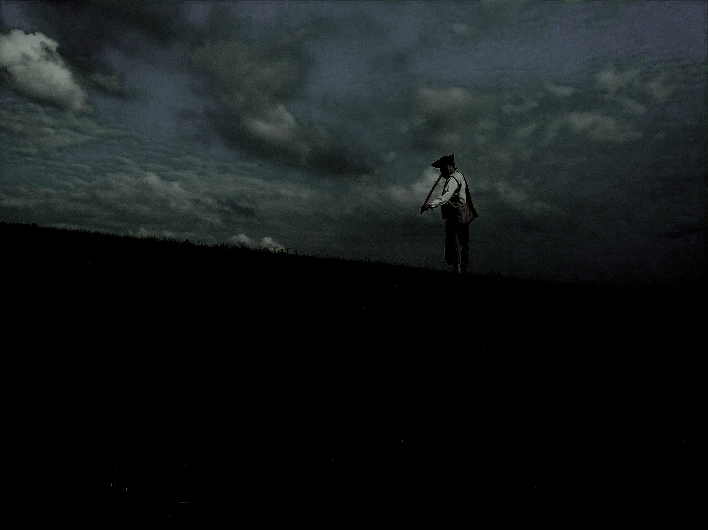
Jak pracovat s napětím těla? Jak směřovat svalové napětí od středu k periferii?
1. Práce s tělem - s místním napětí (technika svalových souhybů,řízená dechová cvičení, rezonanční cvičení – hlavová, hrudní, propojená etc…)
- s celkový napětím (mimovolní techniky)
Práce s imaginací - „Strom“
- „Jsem o hlavu vyšší“
- „Pistolník – bojovník“
(cvičení kdy fyzický stoj ovlivňuje psychický postoj, cílem je přirozené narovnání
člověka dle jeho individuální normy)
Práce s přirozeným pohybem - švih prutem
- výpad
- střelba lukem
- balanční cvičení
- Hra na koncovku
(tyto činnosti nelze vykonat bez správného rozložení svalového napětí těla, fyzická činnost
sama upravuje přirozené napětí těla – mimovolně. Počáteční usměrnění činnosti terapeutem je nutné.)
2. Psychoterapie + sociální práce
- psychické rozpoložení
- přirozená hrdost
- zvládání napětí v životě etc…

Slide 5
Koncovka jako hudební nástroj
Archaický jednoduchý hudební nástroj – rifová, přefuková píšťala
Nelze zahrát „falešně“
Přirozeně tvoří melodii a stupnici
Ke hře není potřeba hudební vzdělání ani speciální dovednosti
Není potřeba jemného a koordinovaného pohybu prstů
Intuitivní ovládání nástroje…pohyb jednoho prstu a výdech
Otevřený konec A….a..…e.…a…cis..…e..…g……a…b…cis…
lydická stupnice
Zavřený konec E…cis….g….b….dis...fis...gis………………

Slide 6
Koncovka
A/ Pacient není zaměřen na dýchání ale primárně na zvuk (vysoký X nízký, hlasitý X tichý )
B/ Výška a síla tónu je dána silou výdechu.
„Rozhýbání“ břišní stěny pro dýchání
Nácvik břišního dýchání - přirozená brániční opora
Měkký výdechový začátek
Zlepšení funkce některých svalů zapojených do artikulace
5. Přirozená tonizace svalů trupu od centra k periferii - postura
6. Nácvik hlasová intonace
Napodobení postižení koordinace a svalového napětí
řízená patologie - napodobení fyziologickým způsobem=koordinací
- volní zvládnutí cíleného zhoršení a zlepšení stavu
- pochopení principu postižení na dané úrovni…
- ztráta strachu z potíží
- ovlivnění skutečné patologie

Slide 7
Použití koncovky
Vyzkoušení možnosti píšťaly
Udržení jednoho tónu - střední
- hluboký, vyšší
Přechody mezi tóny - odděleně
- vázaně
Staccato hraní na t..t..t..t - na jednom tónu
Dlouhý tón zakončený na …t - „t“ ve vyšším tónu
- „t“ na stejném tónu
Intonace hlasu s píšťalou
Nápodoba spasticity – neplynulostí - artikulační sv.
- dýchací svaly
- kombinace
Uvědomění si artikulace – usměrnění výdechové práce

Slide 8
Děkuji

